Slide 1
長照2.0之現況困境及未來發展
長照專協第十六屆長期照護學術研討會20180421
李玉春
國立陽明大學衛生福利研究所

Slide 2
大綱
長照制度關鍵問題與改革規畫
長照十年2.0新給付支付制度
長照十年2.0新制檢討與展望
2

Slide 3
長照制度關鍵問題與規畫
3

Slide 4
長照十年(1.0)制度關鍵問題
財源:長照財源不足，家庭負擔沉重。
照顧典範:重照顧輕預防，照顧壓力越來越重。
服務體系
  限NPO提供服務，服務能量有其極限。
  社區照顧土地取得困難，長照資源不足與不均
  長照人才不足留任率低，高度仰賴外勞。
  居家服務制式化、缺乏彈性，較難滿足家庭需要
  體系:醫療長照與社區照顧各自為政，缺乏整合
管理與支付制度:
  招標與計畫核銷模式，經營風險高，行政繁瑣。
  論時論次支付，導致專業各自為政，缺乏整合，不利照顧服務員職涯發展，留任率低。

Slide 5
Value-based Purchasing( VBP)
-翻轉長照體系的基本信念
長照的核心價值(value)為何?
  只是服務?
  Service for what???
    滿足需要:即時、連續、整合、優質、滿意
    積極的目標:支持個案儘可能獨立自主，減輕失能
    照顧而非虐待:活得有尊嚴、有生活品質(幸福)
    社會永續:效率、品質/價值、負擔得起
阻礙長照服務提升價值的因素為何?
去除制度障礙(VBP)改變服務提供思維才能提升長照服務價值，翻轉長照體系

Slide 6
長照制度改革策略
建構多層級整合的
服務網與資訊系
統落實體系整合
鼓勵創新培力
長照服務與人才
提升留任率
鬆綁法規、擴大
產業參與
營造好環境
建立
永續財源
翻轉照顧
典範
建立特約制
改革支付制度

Slide 7
長照保險與長照十年1.0,2.0
制度比較
制度 | 長照1.0 | 長照2.0 | 長照保險
財務制度 | 公務預算一年約70億台幣 量能提升計畫三年300億元 | 遺贈稅+菸稅+公務預算每年約330億 | 保險費:多元財源=稅收+保險費(含補充保費)+部分負擔。 稅收來自財政健全方案+房地合一實價課稅新增稅收+公務預算，菸捐+公益彩劵 開辦初期每年1100億元(約GDP 0.6%)
受益項目 | 八項居家與社區服務 | 17項服務，多數1.0提供，新增失智照護、照顧者支持服務、預防延緩失能、社區整合照顧服務與醫療服務連結服務， | 提供13種給付(含照顧者支持服務，現金給付)，可彈性因地制宜自由組合使用滿足各類失能需求，促進醫療長照與社區服務整合
繳稅人數 | 繳稅者 | 少數人繳稅，多數人不需負擔 | 除經濟弱勢外，全民皆需繳費，每人負擔較輕(86%支持)
受益者 | 失能老人(原住民與身心障礙者放寬資格)、獨老 | 擴大對象至失智與衰弱老人與年青失能身障者；不補助聘外勞、住機構、50歲心智障礙者 | 逐步涵蓋全部失能者及主要照顧者(universal)

Slide 8
長照保險與長照十年計畫1.0,2.0
給付服務比較
制度 | 長照1.0 | 長照2.0 | 長照保險
給付服務 | 1.照顧服務 2.居家護理 3.居家及社區復健 4.交通接送 5.輔具購買、租借及居家無障礙環境改善 6.喘息服務 | 1.照顧服務(居家服務、日間照護、家庭托顧,10.小規模多機能服務, 11失智症照顧服務(日間、團屋、全日中心) 12.原住民族地區社區整合型服務) 2居家護理 3.居家及社區復健(復能) 4.交通接送 5.輔具購買、租借及居家無障礙環境 6.喘息服務 7.家庭照顧者支持服務 8. 社區預防性照顧 9.預防或延緩失能之服務 | 1.身體照顧服務 2.日常生活照顧及家事服務 3.安全看視服務 4.護理服務 5.自我照顧能力或復健訓練服務(復能) 6.輔具服務 7.居家無障礙空間規劃或修繕服務 8.交通接送服務 9.喘息服務 10.照顧訓練服務 11.照顧諮詢服務 12.關懷訪視服務 13.照顧者現金給付 未限制聘外勞者使用正式長照服務
限制使用服務 | 7.餐飲服務(限經濟弱勢) 8.機構式住宿服務 (限中低收入者) | 13.餐飲服務(限經濟弱勢) 14.機構式住宿服務 (限中低收入者) | 機構式住宿服務(限補助重度失能者，膳宿費自付，但不限經濟弱勢)
連結服務 |  | 15.銜接出院準備服務 16.銜接居家醫療服務 17.銜接社區整體照顧體系 | 在健保新增出院準備服務1500點 在健保試辦居家醫療整合照護計畫 透過照管中心，藉多元財源，研擬以失能者與家庭為中心，社區為導向的完整照顧計畫，包括保健、醫療、長照、社區(關懷據點)服務、社會福利、地方政府與民間相關資源等。

Slide 9
長照十年2.0新給付與支付制度
9

Slide 10
長照十年2.0第一年的困境:
看得到、找得到、用得到?(不知道、用不到、花不完)
體系、服務資源
與資訊系統
待建立與整合
長照人力不足多數時薪聘雇少升遷管導，缺成就感留任率低(四成)
居家照顧服務員<一萬人，家庭外勞22.8萬
服務模式僵化:限縮服務內容與時間，無法配合
失能者一天多次服務之需要
照專人力缺乏
照管機制無法落實
與A角色混淆
服務涵蓋率低
服務模式僵化
人力不足
外勞激增
排除聘外勞、住機構者
尚未實施特約制嚴重欠費
尚未導入包裹給付制度
走動式服務誘因不足
社區整照推動策略未
因地制宜，缺乏彈性
ABC競爭不利整合

Slide 11
2018年長照十年2.0改革
擬強化資訊系統
促進服務整合
包裹給付論組合支
付鼓勵整合與提升
生產力
醫事與輔具改革
夜間週末加成
提升照顧服務支付
標準，鼓勵投入
特約管理取代招標計畫核
銷制提升行政效率
開放A資格助研擬照
顧計畫連結資源
C可回歸據點功能

Slide 12
長照2.0借鏡長照保險之規畫
  長照需要評估工具:多元評估量表(照顧管理量表)
  長照需要評估載具(APP系統)
  全國五歲以上人口長照需要調查(2016第二次調查)
  長照給付內容之規劃(含照顧服務、護理服務、自我照顧能力與復健訓練(復能)、輔具與無障礙空間規劃)
  長照案例分類系統(Case-Mix System,CMS)與包裹給付
  特約管理制度
  翻轉照顧典範:優先推動預防失能與失能惡化
  長照人力培育與留任：鼓勵月薪建立職涯發展與升遷管道、產學合作平台、自訓自用，提供缺工獎勵金等
  透過出院準備連結長照與醫療服務
衛生福利部:長期照顧保險規劃報告，2016/05/19

Slide 13
長照保險給付與支付制度之規劃
長照十年計畫1.0 | 長照保險解決方案
已建立單一窗口照顧管理機制但人力不足限縮照顧管理功能 | 聘僱充足照管人力，落實以個案為中心之完整照顧管理
除獨居老人(IADL)及失智者(CDR)，給付核定依ADL為主，多數只能反應身體照顧需要 | 發展多元評估量表~以個案為中心之整合式評估工具，反映各面向長照需要(包括心智障礙者)
給付採上限制，照管專員決定補助時數，各縣市不同專員標準不一，增加人情困擾 | 依據長期照護案例組合與電腦判定核定保險給付等級額度，提升給付之公平合理性，降低人情壓力促進不同專業服務整合
採招標制，照顧服務採單一時薪制，另採分項多元補助模式(補助設施、人員、服務)，核銷困難，成效不易衡量 | 採特約包裹支付制度依整體營運支出計算服務成本，訂定合理支付標準。以加成鼓勵月薪聘雇、一天多次走動式服務、進階照顧以提升品質，建立照服員職涯發展與升遷管道。
13

Slide 14
依長照案例組合分類核定照需要等級與給付
～論案例論人計酬取代論時支付
進行長照需要評估
電腦判定長照
需要等級(給付額度)
擬訂照顧計畫
CMS 1
(給付額度X₁)
服務項目
及頻率
PAD長照需要評估系統
(多元評估量表)
LTC-CMS
CMS 2
(給付額度X₂)
基本身體照顧*單位數
協助沐浴*單位數
自我照護能力或復健訓練
CMS 3
(給付額度X₃)
• • •
CMS n
(給付額度X₃)
家務協助*單位數
安全看視*單位數
協助進食*單位數
保險人核定內容：
  長照需要等級
  照顧計畫：含括服務項目、次數或頻率
14

Slide 15
給付包與論人計酬之影響
採包裹論人計酬取代論時支付，機構可在給付額度內彈性提供以個案為中心完整的照顧，提高照顧連續性與滿意度。超過給付包的部分得收自費，減輕對補助之依賴。
可提高長照機構經營管理的彈性與效率，提高長照人力生產力，不需檢附原始憑證，減少核銷與管理之行政成本與負擔。
擴大論人計酬涵蓋範圍(照顧服務、護理、生活復健、輔具、交通接送…)並涵蓋多層級照顧（居家、社區、入住機構），個案可獲得一站式全方位、最完整、連續、高品質、高滿意度的照顧，滿足個案與家庭多元的需要
利於跨專業跨層級之整合與多層級醫療、長照機構發展
利於長照機構建立長照人力職涯發展與升遷管道，提升成就感與留任率。
15
15

Slide 16
長照2.0推動長照給付及支付新制目的
落實以人為中心之社區整合照護
  由照管專員或A（社區整合型服務中心）之個管員擔任長照社區服務之單一窗口，引入「主責照顧」之觀念及功能。
整合原有十項服務，一次評估，核定4類長照服務額度
（照顧服務+專業服務、交通接送服務、輔具服務及居家無障礙環境改善服務）給付，滿足民眾各面向之長照需求，縮短民眾等待服務時間，減少服務取得障礙。
依據民眾可獲得之服務（照顧組合）做為支付項目，利於照顧計畫擬定與不同職種服務提供者合作。
引進資訊作業系統，連結各類服務，進而發展因地制宜之服務模式，可提高行政效率，提升民眾使用之滿意度。

Slide 17
長照2.0 2018新給付支付標準
1
照顧管理，加成服務*
2
3
喘息服務(部分負擔0,5,16%)
5
4
交通接送服務(部分負擔0,10,30%)
輔具與居家無障礙環境給付 (部分負擔0,10,30%)
照顧服務與專業服務給付額度 (部分負擔0,5,16%)
各類額度不可流用
*不需部分負擔

Slide 18
長照十年2.0照顧服務與專業服務額度
-補助額度大幅提高
每月給付額度上限
第2級 | 10,020
第3級 | 15,460
第4級 | 18,580
第5級 | 24,100
第6級 | 28,070
第7級 | 32,090
第8級 | 36,180
18

Slide 19
長照需要等級、長照服務給付額度及部分負擔比率
長照需要等級 | 個人額度 |  |  |  |  |  |  |  |  |  |  |  |  |  |  |  |  |  |  |  |  |  |  |  | 喘息服務額度 (1年) 適用G碼
 | 照顧及專業服務（月） 適用B、C碼 |  |  |  | 交通接送（月），適用D碼 |  |  |  |  |  |  |  |  |  |  |  |  |  |  |  | 輔具服務及居家無障礙環境改善服務(3年) 適用E、F碼
 |  |  |  |  | 第一級 |  |  |  | 第二級 |  |  |  | 第三級 |  |  |  | 第四級
 | 給付 額度 (元) | 部分負擔 比率(%) |  |  | 給付額度 (元) | 部分負擔 比率(%) |  |  | 給付 額度 (元) | 部分負擔 比率(%) |  |  | 給付額度 (元) | 部分負擔 比率(%) |  |  | 給付額度 (元) | 部分負擔 比率(%) |  |  | 給付 額度 (元) | 部分負擔 比率(%) |  |  | 給付 額度 (元) | 部分負擔 比率(%)
 |  | 低收入戶 | 中低收入戶 | 一般戶 |  | 低收入戶 | 中低收入戶 | 一般戶 |  | 低收入戶 | 中低收入戶 | 一般戶 |  | 低收入戶 | 中低收入戶 | 一般戶 |  | 低收入戶 | 中低收入戶 | 一般戶 |  | 低收入戶 | 中低收入戶 | 一般戶 |  | 低收入戶 | 中低收入戶 | 一般戶
第2級 | 10,020 | 0 | 5 | 16 | 不給付 |  |  |  |  |  |  |  |  |  |  |  |  |  |  |  | 40,000 | 0 | 10 | 30 | 32,340 | 0 | 5 | 16
第3級 | 15,460 |  |  |  | 不給付
第4級 | 18,580 |  |  |  | 1,680 | 0 | 10 | 30 | 1,840 | 0 | 9 | 27 | 2,000 | 0 | 8 | 25 | 2,400 | 0 | 7 | 21
第5級 | 24,100
第6級 | 28,070
第7級 | 32,090 |  |  |  |  |  |  |  |  |  |  |  |  |  |  |  |  |  |  |  |  |  |  |  | 48,510
第8級 | 36,180

Slide 20
長照十年2.0新制之檢討與展望
20

Slide 21
長照2.0 2018新給付支付標準
支付制度改以論服務組合支付:
  有利於充分運用給付額度，提升居家服務提供服務意願及效率，與推動一天多次走動式服務，滿足個案需要。
  居家服務單位習慣論時支付與時薪，短期不易適應，造成反彈，也影響使用者觀感
  照服員服務量增加但時薪模式未必改變，也未必享受支付標準(月薪32000)提升的好處，是否有助於吸引照服員投入或留任待觀察
  照顧服務組合之分類與支付標準之訂定仍有改善空間。
  不補助2,3級者使用交通接送，未必合理
  倉促上路且宣導過少，地方政府與長照機構對制度了解有限，各自表述，造成很多反彈與民怨，轉銜期間，需要更多的溝通與協調，避免影響民眾權益。

Slide 22
長照2.0 2018新給付支付標準
醫事服務
  與照顧服務同一給付包，有助居服與各類醫事專業服務之連結。
  將長保規畫的復能服務(reablement)納入給付，且支付團隊合作之費用，促進居家與復能團隊之組成與服務提供，可支持個案能有效執行或參與(自覺)日常生活（最重要）活動～而非被動成為被照顧者以增進失能者日常生活獨立功能，減少照顧需求。
  由照服員參與復能團隊，可協助生活復健，提升效能。
  將長保規畫的護理服務(照顧諮詢、指導，預防褥瘡、訓練口腔機能、認知行為問題照顧指導等)納入給付，解決家屬照顧問題。
  居家護理三管照護歸健保可更清楚劃分權責，強化管理。
  醫事服務需要與照顧服務需要評估條件不同，採用原照顧服務等級加成無法反映個案需要，醫事服務高需求個案可能權益受損
  照專與長照單位對復能與其它醫事服務了解有限，未必達成原始目的。應儘快提供普及大量訓練課程與工作坊，避免浪費資源

Slide 23

長保給付項目:彈性混搭提供不設限
  保險給付項目-13+1項(照顧服務與專業服務為不同給付包)
  實物給付為主，照顧者現金給付為輔
  於保險人核定給付額度內，得依保險對象之需要，以居家式、社區式或機構住宿式等方式提供服務，後者限重度失能者
個人照顧服務給付 | 照顧者支持給付
1.身體照顧服務 2.日常生活照顧及家事服務 3.安全看視服務 4.護理服務 5.自我照顧能力或復健訓練服務 6.輔具服務 7.居家無障礙空間規劃或修繕服務 8.交通接送服務 | 9.喘息服務 10.照顧訓練服務 11.照顧諮詢服務 12.關懷訪視服務 13.照顧者現金給付
 | 14.其他經主管機關公告之服務^{註}
由家屬提供者，可以請領照顧者現金給付，其領取額度比實物給付少。
註：對於未來具有服務成本效益或具有普遍性之新型服務，可公告納入保險給付
23

Slide 24
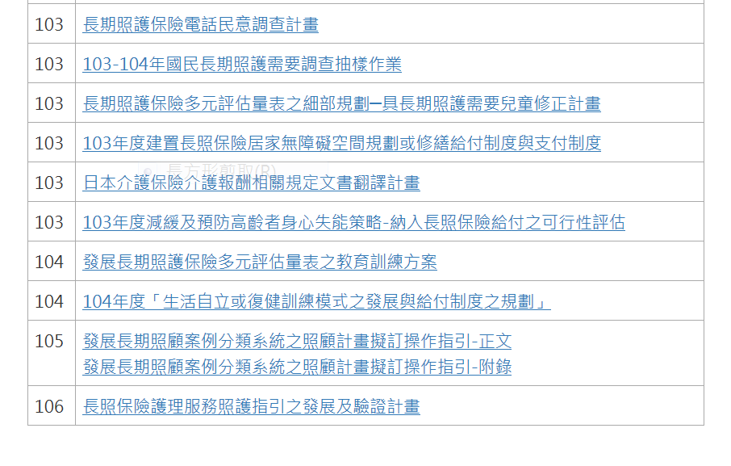
長照保險委託計畫報告
https://dep.mohw.gov.tw/DOSI/cp-271-2293-102.html

Slide 25
長期照護案例分類系統(LTC-CMS)發展
收集長期照護案例系統研究資料
分析訂定長照需要等級
長照需要評估
(多元評估量表)
實際資源使用
(照護時數、照護人員)
CMS 1
(給付額度X₁)
LTC-CMS
CMS 2
(給付額度X₂)
CMS 3
(給付額度X₃)
• • •
機構類型 | 收案人數
全日住宿型 | 2,626
居家服務型 | 1,073
居家護理型 | 585
社區型 | 1,252
合計 | 5,536
CMS n
(給付額度X₃)
將需要類似且資源使用相近之個案為同一等級

Slide 26
長照案例分類系統分類樹
HS-01
居家服務類
HS-02
HS-03
HS-04
HS-05
HS-06
HNS-01
HS-07
居家護理類
HNS-02
LTC-CMS
HNS-03
MCS-01
心智障礙
社區服務類
MCS-02
MCS-03
MCS-04
CS-01
MCS-05
非心智障礙社區服務類
CS-02
MCS-06
CS-03
CS-04
MIS-01
心智障礙住宿式機構類
MIS-02ˇˇ
MIS-03
MIS-04
MIS-05
IS-01
MIS-06
非心智障礙住宿式機構類
IS-02
IS-03
復能服務另行規畫
IS-04
IS-05

Slide 27
LTC Bundles(包裹支付或服務提供)
-長保鼓勵多元創新整合服務
小包(A套餐):鼓勵All-in-One與月薪之服務單位
  居家服務論人包裹給付(論案例不再論時計酬)
中包(B套餐):鼓勵跨專業整合
  居家服務與居護、居家復健、交通接送、送餐、日照，輔具、無障礙環境等自由混搭，包裹給付。
  未來擴大到長保13項給付(如自我照顧或復健訓練、護理、照顧者支持服務等)或縣市政府加碼服務
大包(C 套餐):跨域整合長照與醫療
  連結長照(A或B)與居家醫療整合照護計畫(C)
  連結基層醫療、醫院、長照服務(PACE)
超值包(D套餐):跨域整合長照、醫療、社區、健康福利服務:幸福活力、在地安老

Slide 28
自我照顧能力或復健訓練服務
1999起在國際間逐步推動：瑞典（1999)、丹麥(2008)、挪威(2011)，英國、澳洲、日本
透過訓練使個案能有效執行或參與(自覺)日常生活（最重要）活動～而非被動成為被照顧者以增進失能者日常生活獨立功能，減少照顧需求～尤其是住宿型機構之使用(減法的照顧)
由PT、OT或護理專業人員，組成團隊，訓練居家照顧服務員，依據個案目標，提供密集限時以團隊為主的日常簡單復健訓練（everyday rehabilitation)
台灣已開始導入長照服務但需建立有效制度
長保已委託規劃，將視結果試辦推廣。

Slide 29
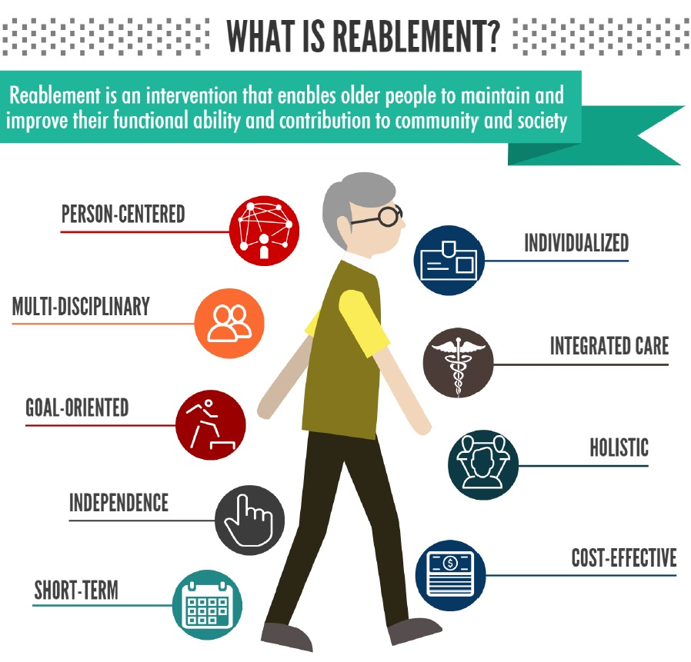
http://www.ifa-fiv.org/wp-content/uploads/2015/12/What-is-Reablement.jpg
引自:蔡宜蓉等:生活自立或復健訓練模式之發展與服務制度之建議 。衛福部104年委託計畫宣導。

Slide 30
長照2.0 2018新給付支付標準
日照與居服得混合使用給付包:
  可增加需要照顧者與家庭之選擇彈性，提升日照服務彈性，擴大照顧對象，善用日照資源
  兩者成本結構不同，額度轉換需精算，影響有待觀察。
  需提防住宿型機構普設日照，變相因應不給付住宿機構之問題。
輔具服務
  引進長保規劃輔具租賃制度，可隨使用者功能改變，隨時用到最適配之輔具，避免輔具不好用，影響獨立功能避免輔具閒置造成浪費。
  應加強輔具使用之指導與售後服務(目前最欠缺)。
  應定期檢討輔具支付標準合理性

Slide 31
長照2.0 2018新給付支付標準
A單位可協助連結服務申報費用
  舒解照管專員人力不足之問題
  可擔任照顧協調者(care coordinator)促進跨專業服務整合
  服務協調者(主責照顧者)應依個案需要特性而不同，限制由A擔任，限縮長照服務之彈性與適當性。
  A單位需與長照單位簽約，處於競爭狀態，未必能充分掌握與善用當地所有資源，且利益衝突很難監控品質。
  A單位對公私部門醫療長照衛生福利資源掌握不如照專。
  若A缺乏照顧管理與醫事相關經驗，未必能為個案研擬最有利(價值)之照顧計畫
  照管機制一切為二，浪費資源，不如納入正式聘雇與升遷機制，改善照專之訓練、薪資結構與待遇，吸引更多照專加入，健全單一窗口全方位之照管機制，落實長照單位之特約管理與品質監控，避免球員兼裁判。

Slide 32
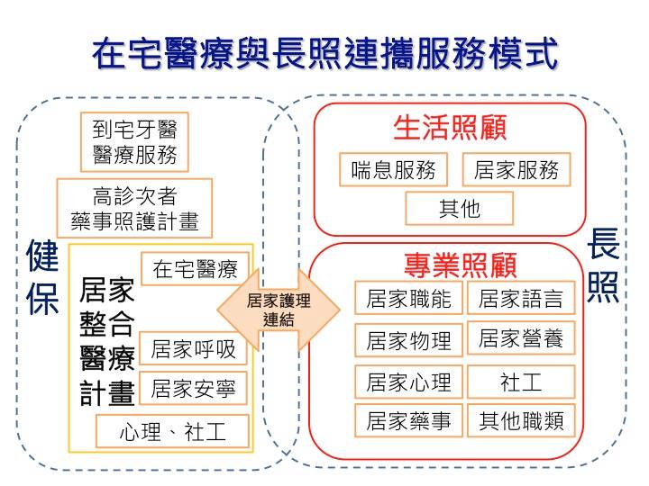
新北市居家連攜服務模式
來原:新北市衛生局

Slide 33
長照2.0 2018新給付支付標準
特約管理制度
  可藉特約管理規範長照機構服務資格，讓長照機構可以因地制宜，自由發展、連接與整合相關服務，減少招標、核銷與欠費之問題，大幅減輕行政負荷，有利長照機構之發展
  地方政府對特約管理與新給付與支付制度皆很陌生，缺乏經驗且業務大幅增加，行政負荷沉重，恐難永續。
  尚未充分運用照管評估量表與相關機制加強長照機構品質與管理
  長期仍應委託健保署，熟稔特約管理與品質監控，行政效能高，制度執行較易全國一致，但因採分區管理仍可兼顧因地制宜。
資訊系統
  資訊系統已改善但尚未完備，影響行政效率、服務體系整合、照顧計畫轉銜與整合、品質改善與監控。
  長照服務單位間及與醫療單位之資訊連結，仍待加強，才能提升服務連續性與整合。

Slide 34
結語
台灣社會快速老化，需儘快對長照制度財務改革建立長期規畫，才有時間進行修法或立法與籌備
長照十年2.0 在2018年推動特約與包裹給付大方向符合社會需要，但制度面仍有很多修正空間。
制度改革需建立社會共識與充分宣導，避免無法達成目標，甚至適得其反
  長照人力之培力與留任為長照制度成敗之關鍵，支付標準大幅調高應使照服員有感，否則枉然
  更大力宣導單一窗口照管中心電話(1966)，民眾不需看得到，但應確保用得到且好用。
34

Slide 35
結語
應優先鼓勵發展以個案為中心滿足家庭需要的創新模式，在有適足財源挹注下才能快速複製，解決長照人力不足之問題，否則最終仍高度仰賴外勞。
補助外籍看護到宅指導，或考慮部份補助聘外勞家庭使用正式居家服務，提升服務品質，減輕家庭與外勞負擔。
依據長服法，允許居家與社區長照機構聘請外籍看護工，以紓解人力短缺壓力、減少外勞依賴(一對多服務)、藉在職訓練提升外勞服務品質、提供家庭另一種選擇，亦可提升外勞之勞動條件
35

Slide 36
敬 請 指 教
36

